Slide 1


Slide 2

ينصح باعتماد صيغة عرض الشرائح (mode diaporama) أثناء تقديم الدرس في القسم بالنقر على أيقونة العرض كما هو موضح.

Slide 3






تعيين تلميذ(ة) للإجابة
توجيهات و شرح التعليمات
عرض فيديو
المرور بين الصفوف للمساعدة و تصحيح الإنجازات
عمل في ثنائيات
نهاية الشريط، المرور إلى الشريحة الموالية

Slide 4

تنظيم حصص الأسبوع
اليوم 4 -
اليوم1 -
نشاط اعتيادي (10)د
إنتاج كتابي – الحصة3 (30)د
إنتاج كتابي – الحصة4 (30)د
نشاط اعتيادي (10)د
الأساليب (30)د
الاستماع والتحدث. (30)د
اليوم 5 -
اليوم2 -
نشاط اعتيادي (10)د
قراءة : الحصة -4- (30)د
إنتاج كتابي الحصة 5 (30)د
نشاط اعتيادي (10)
قراءة : الحصة -1- 30 د
قراءة الحصة-2- 30 د
اليوم 6 -
اليوم 3 -
نشاط اعتيادي (10)د
مراجعة توليف (شكل وفهم) + دعم (60)د
نشاط اعتيادي (10)د
قراءة : الحصة-3- (30)د
التراكيب. (30)د
Révision
Lecture offerte

Slide 5





هيكلة حصة اليوم
- 01 افتتاح الحصة
ترحيب ؛
تدبير السلوك؛
نشاط اعتيادي
2- قراءة : أعلام وعباقرة (ح4).
استثمار النص.
- 03إنتاج كتابي (ح5)
كتابة نص للتعريف بشخص انطلاقا من بطاقة المعلومات الشخصية.

Slide 6

عند نهاية الحصة
على الأقل 80% من المتعلمين سيكونون قادرين على:
إنتاج جمل انطلاقا من مفردات معجم الأسبوع؛
فهم "نص أعلام وعباقرة "واستثمار مضامينه؛
كتابة نص للتعريف بشخص انطلاقا من بطاقة معلوماته الشخصية.

Slide 7

افتتاح الحصة
افتتاح الحصة
ترحيب ؛
تدبير السلوك؛
نشاط اعتيادي

Slide 8

مرحبا بكم ، سنبدأ حصة اللغة العربية.
اختتام الحصة
إنتاج كتابي ح5
قـــــراءة ح4
نشاط اعتيادي

Slide 9


حاولوا الالتزام بهذين السلوكين. سنحدد في نهاية الحصة الفائز بنجمة السلوك.
اختتام الحصة
إنتاج كتابي ح5
قـــــراءة ح4
نشاط اعتيادي
كَيْ أَسْتَأْذِنَ لِأَخْذِ ٱلْكَلِمَةِ: أَلْزَمُ مَكاني ثُمَّ أَرْفَعُ أُصْبُعي لِلْإجابَةِ.
أُشارِكُ دونَ ٱلْخَوْفِ مِنَ ٱلْخَطَأِ.

Slide 10


ضعوا الكراسة والدفتر واللوحة في القمطر.
اختتام الحصة
إنتاج كتابي ح5
قـــــراءة ح4
افتتاح الحصة

Slide 11
ستوظفون أهم المفردات التي تعلمتموها خلال الأسبوع الجاري لإنتاج جمل.
اختتام الحصة
إنتاج كتابي ح5
قـــــراءة ح4
افتتاح الحصة
أُوَظِّفُ مُعْجَمَ ٱلْأُسْبوعِ في إِنْتاجِ جُمَلٍ.

Slide 12
في البداية، من يذكرنا بالمفردات الجديدة التي تعلمتموها في هذا الأسبوع؟
اختتام الحصة
إنتاج كتابي ح5
قـــــراءة ح4
افتتاح الحصة
ما ٱلْمُفْرَداتُ ٱلْجَديدةُ ٱلَّتي تَعَلَّمْتُموها في هذا ٱلْأُسْبوعِ؟

Slide 13
هذه بعضها. من يقرؤها؟
اختتام الحصة
إنتاج كتابي ح5
قـــــراءة ح4
افتتاح الحصة
إِخْفاقٌ( أَخْفَقَ)
نُبوغٌ( نَبَغَ)
اِبْتِكارٌ (اِبْتَكَرَ)
تَفَوُّقٌ( تَفَوَّقَ)
اِجْتِهادٌ (اِجْتَهَدَ)
إِصْرارٌ(أَصَرَّ)
اَلتَّحَدّي (تَحَدّى)
أَيْقونَةٌ
إِبْداعٌ( أَبْدَعَ)
كَوْثَرُ حَفيظي
رَشيدُ ٱلْيَزَمي
اَلْخَوارِزْمي
اِبْنُ سينا

Slide 14
من يختار مفردة ويشرحها باستعمال المرادف أو الضد أو بتركيبها في جملة مفيدة.
اختتام الحصة
إنتاج كتابي ح5
قـــــراءة ح4
افتتاح الحصة
إِخْفاقٌ( أَخْفَقَ)
نُبوغٌ( نَبَغَ)
اِبْتِكارٌ (اِبْتَكَرَ)
تَفَوُّقٌ( تَفَوَّقَ)
اِجْتِهادٌ (اِجْتَهَدَ)
إِصْرارٌ(أَصَرَّ)
اَلتَّحَدّي (تَحَدّى)
أَيْقونَةٌ
إِبْداعٌ( أَبْدَعَ)
كَوْثَرُ حَفيظي
رَشيدُ ٱلْيَزَمي
اَلْخَوارِزْمي
اِبْنُ سينا

Slide 15
خذوا دفاتر البحث . ركبوا جملا مفيدة وطويلة. الفائز من استطاع تركيب أكبر عدد من المفردات.
اختتام الحصة
إنتاج كتابي ح5
قـــــراءة ح4
افتتاح الحصة
إِخْفاقٌ( أَخْفَقَ)
نُبوغٌ( نَبَغَ)
اِبْتِكارٌ (اِبْتَكَرَ)
تَفَوُّقٌ( تَفَوَّقَ)
اِجْتِهادٌ (اِجْتَهَدَ)
إِصْرارٌ(أَصَرَّ)
اَلتَّحَدّي (تَحَدّى)
أَيْقونَةٌ
إِبْداعٌ( أَبْدَعَ)
كَوْثَرُ حَفيظي
رَشيدُ ٱلْيَزَمي
اَلْخَوارِزْمي
اِبْنُ سينا

Slide 16
من يقرأ إنتاجه؟
اختتام الحصة
إنتاج كتابي ح5
قـــــراءة ح4
افتتاح الحصة
إِخْفاقٌ( أَخْفَقَ)
نُبوغٌ( نَبَغَ)
اِبْتِكارٌ (اِبْتَكَرَ)
تَفَوُّقٌ( تَفَوَّقَ)
اِجْتِهادٌ (اِجْتَهَدَ)
إِصْرارٌ(أَصَرَّ)
اَلتَّحَدّي (تَحَدّى)
أَيْقونَةٌ
إِبْداعٌ( أَبْدَعَ)
كَوْثَرُ حَفيظي
رَشيدُ ٱلْيَزَمي
اَلْخَوارِزْمي
اِبْنُ سينا

Slide 17

من الفائز في هذه المسابقة؟
اختتام الحصة
إنتاج كتابي ح5
قـــــراءة ح4
افتتاح الحصة

Slide 18
قراءة
أعلام وعباقرة( ح4).
استثمار النص.

Slide 19
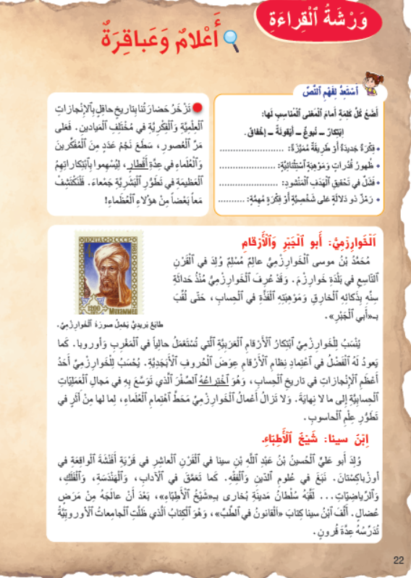
في هذه الحصة. ستقومون باستثمار نص " أعلام وعباقرة". خذوا كراساتكم الصفحة – 22-
اختتام الحصة
إنتاج كتابي ح5
قـــــراءة ح4
افتتاح الحصة

Slide 20

أعيدوا قراءة النص قراءة صامتة وسريعة في حدود 3دقائق.
اختتام الحصة
إنتاج كتابي ح5
قـــــراءة ح4
افتتاح الحصة

Slide 21
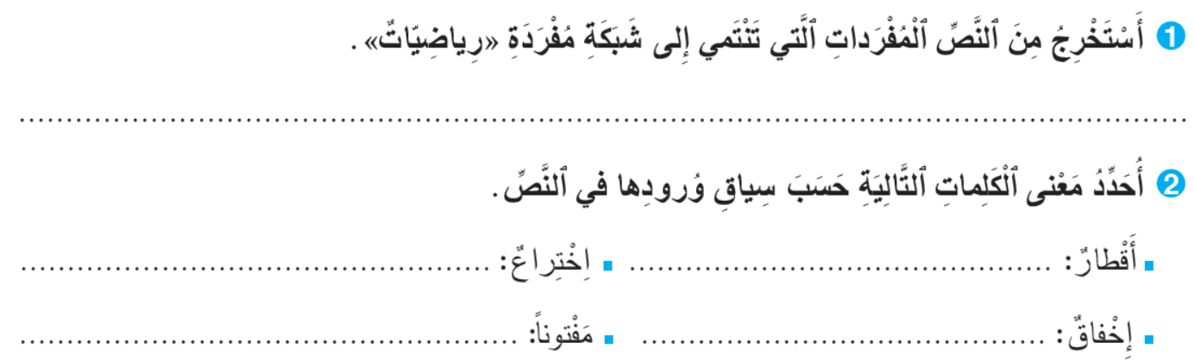
الآن. خذوا الصفحة رقم -26- وأجيبوا عن سؤالي استثمار معجم النص. في حدود 3 دقائق.
اختتام الحصة
إنتاج كتابي ح5
قـــــراءة ح4
افتتاح الحصة
اَلْفِقْرَةُ -7- السطر رَقْمُ-8-
اَلْفِقْرَةُ -1- اَلسَّطْرُ رَقْمُ-3-
اَلْفِقْرَةُ -9- اَلسَّطْرُ رَقْمُ-4-
اَلْفِقْرَةُ -3- اَلسَّطْرُ رَقْمُ-3-

Slide 22
نصحح جماعة. من يقرأ السؤال ثم يجيب عنه.
اختتام الحصة
إنتاج كتابي ح5
قـــــراءة ح4
افتتاح الحصة
اَلْفِقْرَةُ -7- السطر رَقْمُ-8-
اَلْفِقْرَةُ -1- اَلسَّطْرُ رَقْمُ-3-
اَلْفِقْرَةُ -9- اَلسَّطْرُ رَقْمُ-4-
اَلْفِقْرَةُ -3- اَلسَّطْرُ رَقْمُ-3-

Slide 23
صححوا على كراساتكم.
اختتام الحصة
إنتاج كتابي ح5
قـــــراءة ح4
افتتاح الحصة
اَلْجَبْرُ- اَلْأَرْقامُ- اَلْحِسابُ- اَلصِّفْرُ-اَلْعَمَلِيّاتُ ...
اِبْتِكارٌ- اِكْتِشافٌ...
بُلْدانٌ- دُوَلٌ ...
مُعْجَباً- مُولَعاً- مُبْهوراً...
فَشَلٌ - خُسْرانٌ ...

Slide 24

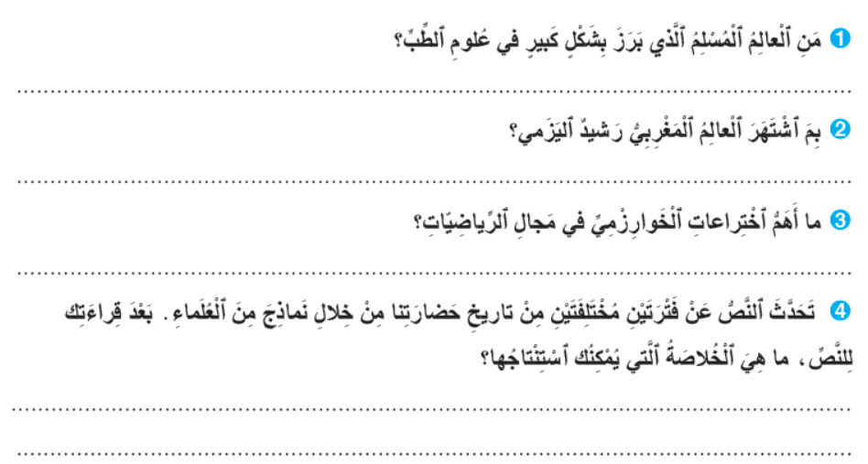
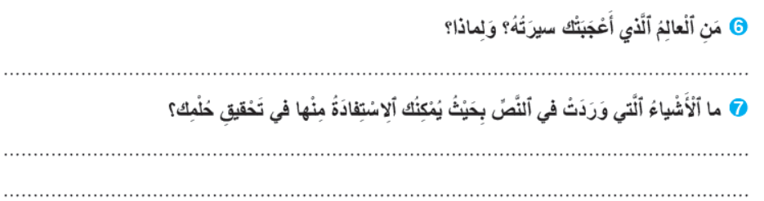
الآن. أجيبوا عن الأسئلة: 1-2-3-4-6-7 ( الصفحة رقم -27)- في حدود 10 دقائق.
اختتام الحصة
إنتاج كتابي ح5
قـــــراءة ح4
افتتاح الحصة

Slide 25
نصحح جماعة. من يقرأ السؤال الأول ثم يجيب عنه بجملة مفيدة؟.
اختتام الحصة
إنتاج كتابي ح5
قـــــراءة ح4
افتتاح الحصة

Slide 26
صححوا على كراساتكم. ( بالنسبة للسؤالين 6-7،تقبل جميع اقتراحات التلاميذ المناسبة.)
اختتام الحصة
إنتاج كتابي ح5
قـــــراءة ح4
افتتاح الحصة
اَلْعالِمُ اَلْمُسْلِمُ ٱلَّذي بَرَزَ بِشَكْلٍ كَبيرٍ في عُلومِ ٱلطِّبِّ هُوَ ٱبْنُ سينا.
اِشْتَهَرَ اَلْعالِمُ ٱلْمَغْرِبيُّ رَشيدُ ٱلْيَزَميُّ بِٱخْتِراعِ بَطّارِيّاتِ ٱلليثيومِ ٱلْقابِلَةِ لِلشَّحْنِ.
يُشَكِّلُ اِبْتِكارُ ٱلصِّفْرِ مِنْ أَهَمِّ ٱخْتِراعاتِ ٱلْخَوارِزْميِّ في مَجالِ ٱلرِّياضِيّاتِ.
اَلْخُلاصَةُ ٱلَّتي يُمْكِنُ ٱسْتِنْتاجُها هِيَ أَنَّ حَضارَتَنا تَزْخَرُ، في ماضيها وَحاضِرِها، بِعُلَماءَ ساهَموا بِشَكْلٍ كَبيرٍ في تَطْويرِ ٱلْعِلْمِ وَقَدَّموا ٱخْتِراعاتٍ مُفيدَةً لِلْبَشَرِيَّةِ جَمْعاءَ.
.............................................................................
.............................................................................

Slide 27
قبل أن نواصل، من يقرأ الجملة بسرعة.
اختتام الحصة
إنتاج كتابي ح5
قـــــراءة ح4
افتتاح الحصة
مفتاحي مع مفتاح عبد الفتاح ومفتاح عبد الفتاح مع مفتاحي.

Slide 28
من يقرأ الجملة بسرعة.
اختتام الحصة
إنتاج كتابي ح5
قـــــراءة ح4
افتتاح الحصة
خبز الخباز خميس خمس وخمسين خبزة.

Slide 29
من يقرأ الجملة بسرعة.
اختتام الحصة
إنتاج كتابي ح5
قـــــراءة ح4
افتتاح الحصة
مشمش شجرتنا ليس كمشمش شجرة شمس.

Slide 30
إنتاج كتابي (ح5).
كتابة نص للتعريف بشخص انطلاقا من بطاقة المعلومات الشخصية.

Slide 31
في هذه الحصة، ستنتجون نصوصا للتعريف بشخص انطلاقا من بطاقة معلوماته الشخصية.
اختتام الحصة
إنتاج كتابي ح5
قـــــراءة ح4
افتتاح الحصة
سَأُنْتِجُ نَصّاً لِلتَّعْريفِ بِشَخْصٍ ٱنْطِلاقاً مِنْ بِطاقَةِ مَعْلوماتِهِ ٱلشَّخْصِيَّةِ.

Slide 32
في البداية، من يذكرنا بجميع عناصر بطاقة المعلومات الشخصية.
اختتام الحصة
إنتاج كتابي ح5
قـــــراءة ح4
افتتاح الحصة
مَن يُذَكِّرُنا بِجَميعِ عَناصِرِ بِطاقَةِ ٱلْمَعْلوماتِ ٱلشَّخْصِيَّةِ؟

Slide 33
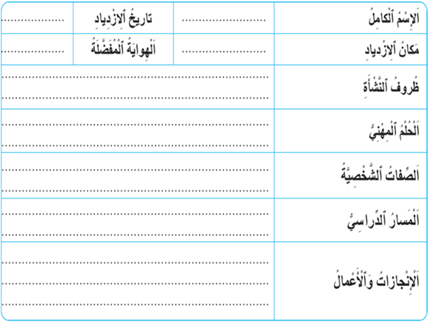
نتذكر جماعة. من يقرأ عناصر البطاقة التالية؟
اختتام الحصة
إنتاج كتابي ح5
قـــــراءة ح4
افتتاح الحصة

Slide 34
من يذكرنا بالأساليب التي تعلمتموها لتحويل معطيات البطاقة إلى نص ؟
اختتام الحصة
إنتاج كتابي ح5
قـــــراءة ح4
افتتاح الحصة
ما ٱلْأَساليبُ ٱلَّتي نُوَظِّفُها لِتَحْويلِ مُعْطَياتِ ٱلْبِطاقَةِ إِلى نَصٍّ؟

Slide 35
نتذكر جماعة. من يقرأ؟
اختتام الحصة
إنتاج كتابي ح5
قـــــراءة ح4
افتتاح الحصة
أَسْتَعْمِلُ أَساليبَ لِتَقْديمِ مَعْلوماتِهِ (ها) ٱلشَّخْصِيَّةِ مِنْ قَبيلِ:
أَسْتَعْمِلُ أُسْلوبَ ٱلْوَصْفِ، مِثْلَ:
أَسْتَعْمِلُ أَساليبَ لِتَقْديمِ مَسارِهِ ٱلدِّراسِيِّ:
أَسْتَعْمِلُ أَساليبَ لِتَقْديمِ إِنْجازاتِهِ (ها) وَأَعْمالِهِ(ها) مِنْ قَبيلِ:
وُلِدَ ........ في ............... سَنَةَ............ عاشَ في أُسْرَةٍ ......
كان طِفْلاً ............... وَ............ يَتَمَيَّزُ بِـ......... وَ .........
اِلْتَحَقَ بِٱلتَّعْليمِ ٱلْأَوَّليِّ في سِنِّ .........، حَيْثُ .......... اِنْتَقَلَ بَعْدَ ذلِكَ إِلى .............. ثُمَّ ......... واصَلَ دِراسَتَهُ في .......
تَمَكَّنَ مِنْ ...........كَما ٱسْتَطاعَ ........... لِيُحَقِّقَ بِذلِكَ .......

Slide 36
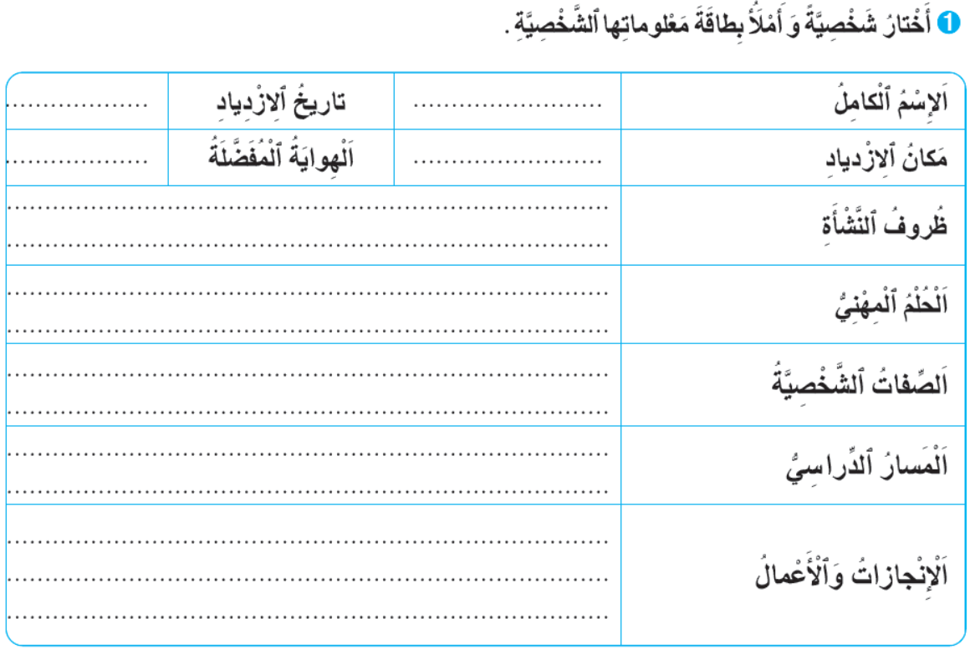
الآن سأتحقق من إنجاز الواجب المنزلي.. خذوا دفاتر البحث.
اختتام الحصة
إنتاج كتابي ح5
قـــــراءة ح4
افتتاح الحصة

Slide 37
من يقدم لزملائه الشخص الذي قام باختياره ثم يقرأ بطاقة معلوماته الشخصية؟
اختتام الحصة
إنتاج كتابي ح5
قـــــراءة ح4
افتتاح الحصة

Slide 38
الآن . استعينوا بالبطاقة والأساليب التالية ثم اكتبوا نصا على دفاتر البحث.
اختتام الحصة
إنتاج كتابي ح5
قـــــراءة ح4
افتتاح الحصة
أَسْتَعْمِلُ أَساليبَ لِتَقْديمِ مَعْلوماتِهِ (ها) ٱلشَّخْصِيَّةِ مِنْ قَبيلِ:
أَسْتَعْمِلُ أُسْلوبَ ٱلْوَصْفِ، مِثْلَ:
أَسْتَعْمِلُ أَساليبَ لِتَقْديمِ مَسارِهِ ٱلدِّراسِيِّ:
أَسْتَعْمِلُ أَساليبَ لِتَقْديمِ إِنْجازاتِهِ (ها) وَأَعْمالِهِ(ها) مِنْ قَبيلِ:
وُلِدَ ........ في ............... سَنَةَ............ عاشَ في أُسْرَةٍ ......
كان طِفْلاً ............... وَ............ يَتَمَيَّزُ بِـ......... وَ .........
اِلْتَحَقَ بِٱلتَّعْليمِ ٱلْأَوَّليِّ في سِنِّ .........، حَيْثُ .......... اِنْتَقَلَ بَعْدَ ذلِكَ إِلى .............. ثُمَّ ......... واصَلَ دِراسَتَهُ في .......
تَمَكَّنَ مِنْ ...........كَما ٱسْتَطاعَ ........... لِيُحَقِّقَ بِذلِكَ .......

Slide 39
لنصحح جماعة. من يقرأ عمله؟
اختتام الحصة
إنتاج كتابي ح5
قـــــراءة ح4
افتتاح الحصة
لا | نعم | اَلضَّوابِطُ
 |  | هَلْ تَمَّ تَحْويلُ ٱلْمَعْلوماتِ إِلى فِقْراتٍ؟
 |  | هَلْ تَمَّ تَوْظيفُ ٱلأَساليبِ ٱلخاصَّةِ بِكُلِّ فِقْرَةٍ؟
 |  | هَلْ كانَتِ ٱللُّغَةُ سَليمَةً؟

Slide 40
اختتام الحصة
اختتام الحصة
ماذا تعلمت اليوم؟
الواجب المنزلي

Slide 41
من يذكرنا بالأساليب التي نوظفها لتحويل معطيات البطاقة إلى نص؟
اختتام الحصة
إنتاج كتابي ح5
قـــــراءة ح4
افتتاح الحصة
ما ٱلْأَساليبُ ٱلَّتي نُوَظِّفُها لِتَحْويلِ مُعْطَياتِ ٱلْبِطاقَةِ إِلى نَصٍّ؟

Slide 42

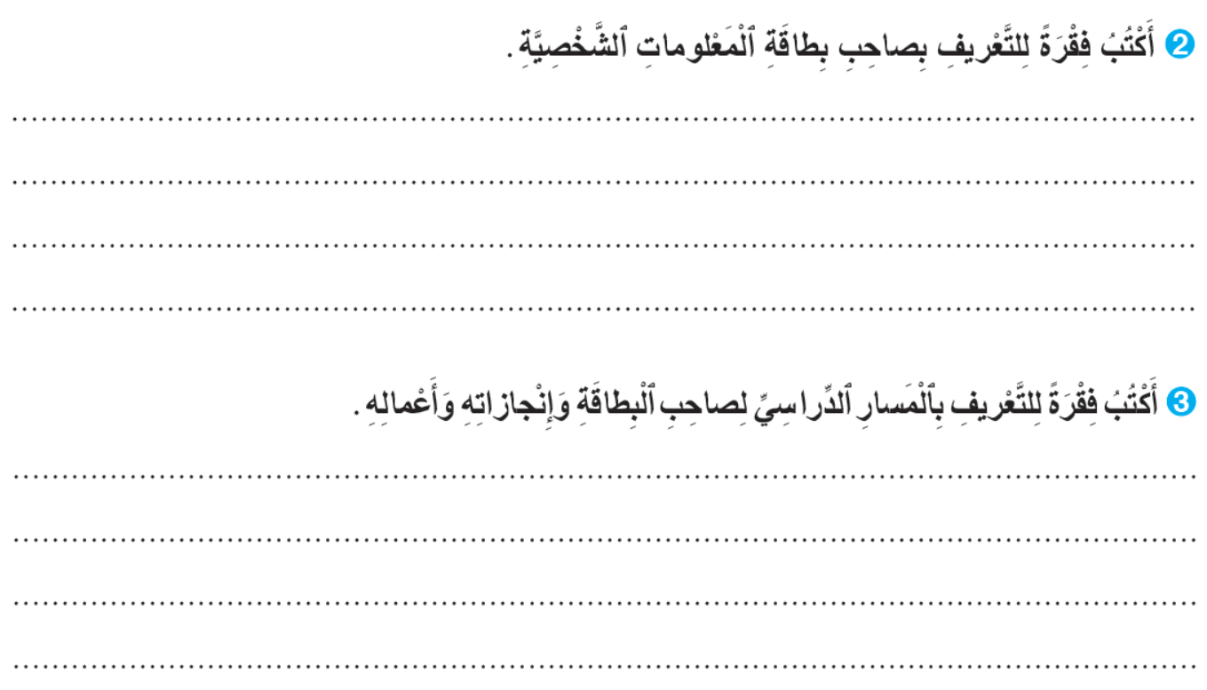
كل منكم يراجع ويصحح النص الذي قام بكتابته ثم يعيد تسجيله على الكراسة ( ص-31).
اختتام الحصة
إنتاج كتابي ح5
قـــــراءة ح4
افتتاح الحصة
أُراجِعُ إِنْتاجي ٱلْكِتابِيَّ وَأُصَحِّحُهُ ثُمَّ أُدَوِّنُهُ عَلى كُراسَتي ٱلصَّفْحَةَ -31-.
فِقْرَةٌ أَوْ فِقْرَتانِ
فِقْرَةٌ أَوْ فِقْرَتانِ

Slide 43
الفائزون بنجمة السلوك هم:
اختتام الحصة
إنتاج كتابي ح5
قـــــراءة ح4
افتتاح الحصة

Slide 44

إلى اللقاء في الحصة المقبلة.
اختتام الحصة
إنتاج كتابي ح5
قـــــراءة ح4
افتتاح الحصة

Slide 45

بناء على إنجازات المتعلمين خلال الممارسة المستقلة
ما تقديرك لنسبة التحكم في هدف الدرس؟
تسجل النسبة على صفحة اليوم من مذكرة الأستاذ.

